Slide 1
Тема:«Влияние переменных напряжений на прочность конструкций»
ТОГБПОУ СПО «Приборостроительный колледж»
Автор: студенты группы Э-231 Сергеев Евгений и
Заболотников Артем
Научный руководитель: Шумкова Антонина Алексеевна

Slide 2
Цель и Задачи:
Цель данного проекта - изучить влияние циклических напряжений на прочность конструкций.
Задачи:
Определить величину предельных напряжений при статических нагрузках;
Определить величину предельных напряжений при циклических нагрузках;
Дать сравнительный анализ.

Slide 3
Гипотеза проекта
Предполагается, что образцы разрушатся быстрее при меньших напряжений, если их нагружать циклически.

Slide 4
Основные определения и понятия
СОПРОТИВЛЕНИЕ МАТЕРИАЛОВ – это наука о методах расчета на прочность, жесткость и устойчивость конструкции и ее элементов.
ПРОЧНОСТЬ – способность конструкции воспринимать заданную нагрузку не разрушаясь.
ЖЕСТКОСТЬ – способность конструкции и ее частей воспринимать нагрузку, сохраняя форму и размеры в заданных пределах.
УСТОЙЧИВОСТЬ – способность конструкции и ее элементов воспринимать нагрузку, сохраняя форму устойчивого равновесия.
ЗАДАЧА СОПРОТИВЛЕНИЯ МАТЕРИАЛОВ – создавать конструкции, обеспечивающие при минимальных затратах наибольшую грузоподъемность.

Slide 5
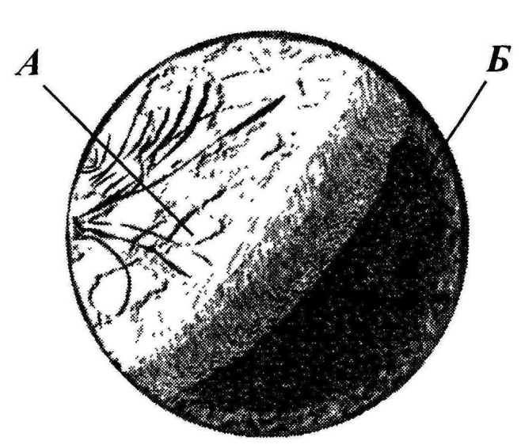
Усталость - процесс постепенного накопления повреждений в материале под действием переменных напряжений, приводящий к изменению его свойств, образованию трещин, их развитию и разрушению.
Усталостное разрушение – разрушение, происходящее при напряжениях, значительно меньших предела прочности σ_{В}, а иногда даже и предела пропорциональности σ_{пц}.
Зона А - область распространения
трещины
Зона Б - зона разрыва
Вид усталостного излома

Slide 6
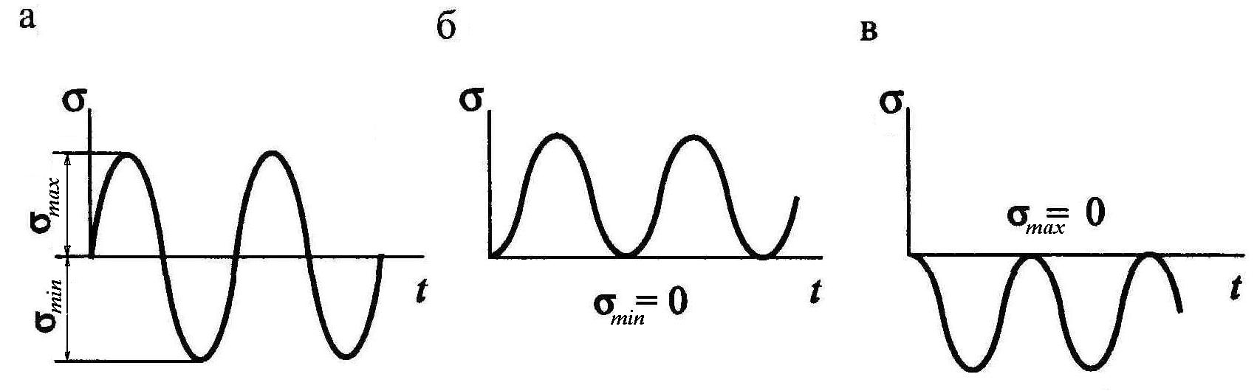
Усталость
Неустановившийся режим (закон изменения напряжений во
времени может быть любым)
Установившийся режим (изменение напряжений во времени
носит циклически повторяющийся характер)
Цикл напряжений - совокупность последовательных значений напряжений за один период нагружения при установившемся режиме

Slide 7
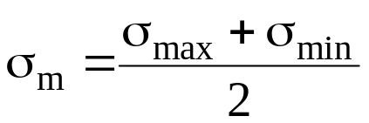
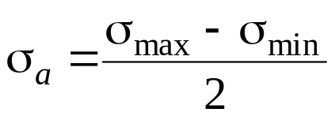
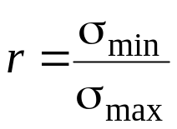
Характеристики цикла напряжения:
σ_{max} - максимальное (наибольшее по модулю) напряжение;
σ_{min} - минимальное (наименьшее по модулю) напряжение;
- среднее напряжение
- амплитудное напряжение
- коэффициент асимметрии цикла

Slide 8
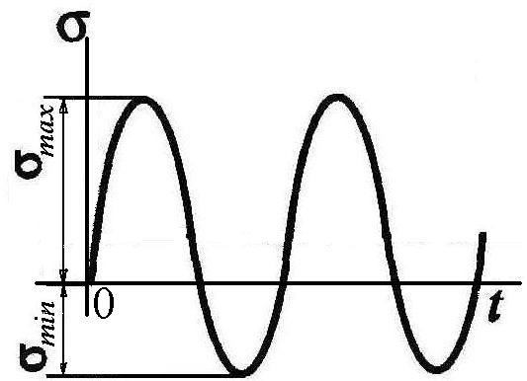
Циклы нагружения:
симметричный
пульсационный
ассимметричный
σ_{m} = 0,
σ_{а}= σ_{max}= σ_{min};
r = -1.
σ_{min}=0;
σ_{m} = σ_{а} = σ_{max}/2;
r = 0.
σ_{m} ≠ 0,
σ_{max} ≠ σ_{min};.
наиболее опасный

Slide 9
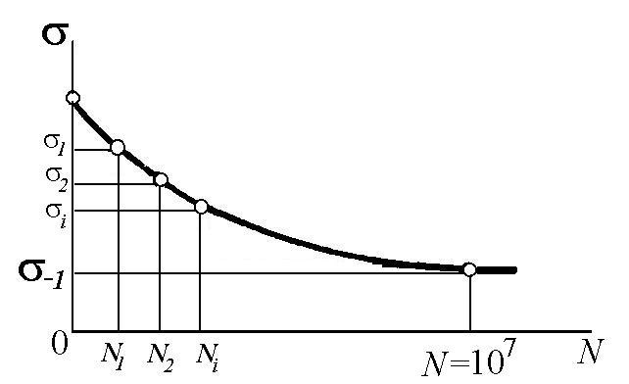
Кривая усталости при симметричном цикле
Предел
выносливости
для сталей:
σ₋₁≈ (0,4...0,5) σ_{В},
для цветных металлов:
σ₋₁≈ (0,25...0,5) σ_{В}
база
испытаний

Slide 10
Классификация стали
Сталь это сплав железа с углеродом, где содержание углерода не превышает 2,14%
Углеродистые стали- свойства зависят в основном от содержания углерода:
низкоуглеродистые (менее 0,25% С),
среднеуглеродистые (от0,25% до 0,6%С),
высокоуглеродистые (более 0,6%С)
Легированные стали – содержат специально вводимые элементы, изменяющие свойства стали

Slide 11
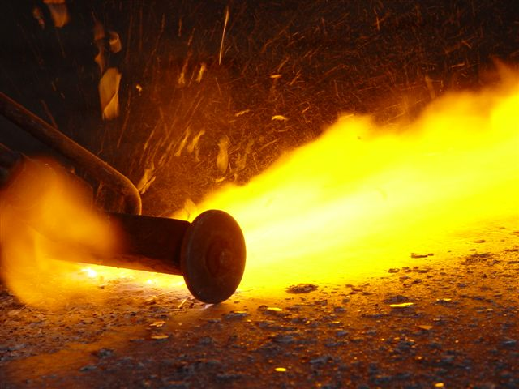
Исследуемый образец
Сталь 40- качественная среднеуглеродистая сталь, содержание углерода 0,4%

Slide 12
Ход исследования
На основе изучения научной и справочной литературы по материаловедению и сопротивлению материалов, мы составили сравнительную характеристику прочности исследуемых образцов при различных видах нагружения.

Slide 13
Результат проекта

Slide 14
Вывод
Таким образом мы доказали гипотезу проекта.
Образцы из стали 40 разрушились быстрее при циклических нагружениях, чем при статических.

Slide 15
Источники
Александров, А. В. Сопротивление материалов : учеб. для вузов / А. В. Александров, В. Д. Потапов, Б. П. Державин.2005. – 560 с.
Саргсян, А. Е. Сопротивление материалов, теории упругости и пластичности. Основы теории с примерами расчета : учеб. для вузов /
А. Е. Саргсян.2000. – 286 с.
Писаренко, Г. С. Справочник по сопротивлению материалов : справ. / Г. С. Писаренко, А. П. Яковлев, В. В. Матвеев.2008. – 736 с.
Любошиц, М. И. Справочник по сопротивлению материалов : справ. / М. И. Любошиц, Г. М. Ицкович.2009. – 464 с.

Slide 16
Спасибо за внимание!

